Slide 1



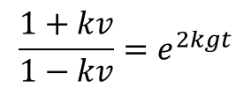


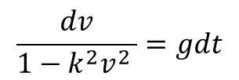

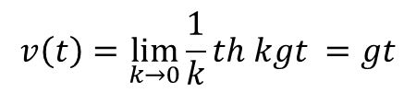

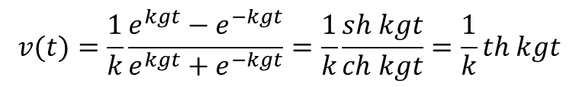

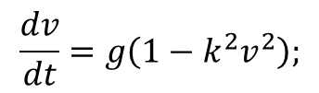
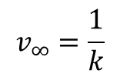

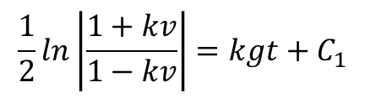







Динамика точки в инерциальной системе отсчета.
МГТУ им. Н.Э. Баумана
Тело массы m падает в воздухе без начальной скорости. Сопротивление воздуха $R=k^{2}mgv^{2},$где 𝑣 − величина скорости тела. Определить предельное значение скорости тела, зависимость скорости тела от времени, и закон его движения.
Решение.
$$m\overline{a}=m\overline{g}+\overline{R}$$
0
t=0
$$x: m\ddot{x}=mg−R$$
$$=mg−k^{2}mgv^{2}$$
$$\ddot{x}=g(1−k^{2}{\dot{x}}^{2})$$
$$\overline{R}$$
$$∙k$$
$$\frac{dv}{dt}=g\left(1−k^{2}v^{2}\right);$$
$$\frac{dv}{1−k^{2}v^{2} }=gdt$$
$$∙k$$
$$\frac{1}{2}ln\left|\frac{1+kv}{1−kv}\right|=kgt+C_{1}$$
$$m\overline{g}$$
Н.У.:
$$t=0, v=0$$
$$⇒ C_{1}=0$$
$$\overline{v}$$
$$\frac{1+kv}{1−kv}=e^{2kgt}$$
$$v(t)=\frac{1}{k}\frac{e^{kgt}−e^{−kgt}}{e^{kgt}+e^{−kgt}}=\frac{1}{k}\frac{sh kgt}{ch kgt}=\frac{1}{k}th kgt$$
x
$$⇒$$
$$v$$
$$v_{∞}=\frac{1}{k}$$
Предельное значение скорости:
$$\frac{1}{k}$$
При отсутствии сопротивления воздуха:
$$v\left(t\right)=\lim_{k→0}{\frac{1}{k}th kgt }=gt$$
$$t$$

Slide 2
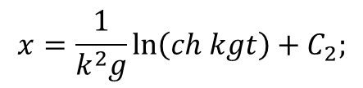
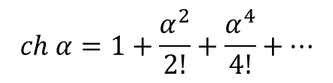
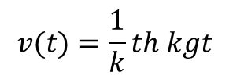
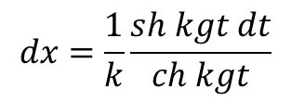
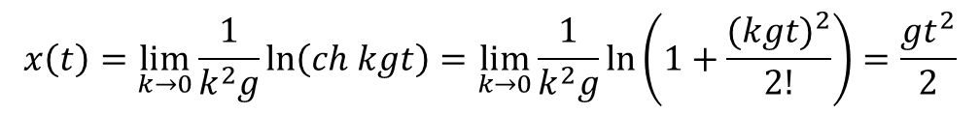
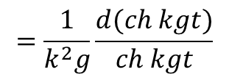
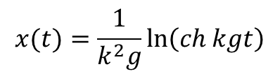
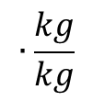

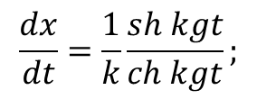

Динамика точки в инерциальной системе отсчета.
МГТУ им. Н.Э. Баумана
Определим закон движения точки.
$$v(t)=\frac{1}{k}th kgt$$
$$\frac{dx}{dt}=\frac{1}{k}\frac{sh kgt}{ch kgt};$$
$$dx=\frac{1}{k}\frac{sh kgt dt}{ch kgt}$$
$$∙\frac{kg}{kg}$$
$$=\frac{1}{k^{2}g}\frac{d(ch kgt)}{ch kgt}$$
$$x=\frac{1}{k^{2}g}\ln\left(ch kgt\right)+C_{2};$$
Н.У.:
$$t=0, x=0$$
$$⇒ C_{2}=0$$
$$x(t)=\frac{1}{k^{2}g}\ln\left(ch kgt\right)$$
При отсутствии сопротивления воздуха:
$$ch α=1+\frac{α^{2}}{2!}+\frac{α^{4}}{4!}+…$$
$$x\left(t\right)=\lim_{k→0}{\frac{1}{k^{2}g}\ln\left(ch kgt\right)}=\lim_{k→0}{\frac{1}{k^{2}g}\ln\left(1+\frac{{(kgt)}^{2}}{2!}\right)}=\frac{gt^{2}}{2}$$

Slide 3




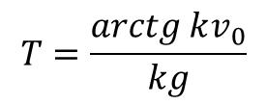




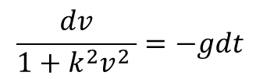

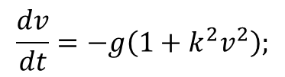



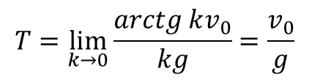
Динамика точки в инерциальной системе отсчета.
МГТУ им. Н.Э. Баумана
На какую высоту H и за какое время T поднимется тело массы m, брошенное вертикально вверх со скоростью $v_{0}$, если сопротивление воздуха может быть выражено формулой $R=k^{2}mgv^{2},$где 𝑣 − величина скорости тела.
Решение.
$$m\overline{a}=m\overline{g}+\overline{R}$$
x
$$x: m\ddot{x}=−mg−R$$
$$=−mg−k^{2}mgv^{2}$$
$$\ddot{x}=−g(1+k^{2}{\dot{x}}^{2})$$
$$\overline{v}$$
$$∙k$$
$$\frac{dv}{dt}=−g\left(1+k^{2}v^{2}\right);$$
$$\frac{dv}{1+k^{2}v^{2} }=−gdt$$
$$∙k$$
$$m\overline{g}$$
$$arctg kv=−kgt+C_{1}$$
Н.У.:
$$t=0, v=v_{0}$$
$$arctg kv_{0}=C_{1}$$
$$\overline{R}$$
$$arctg kv=arctg kv_{0}−kgt$$
0
t=0
При достижении точкой максимальной высоты, ее скорость обратится в ноль.
$$T=\frac{arctg kv_{0}}{kg}$$
$$v=0 ⇒$$
$$arctg kv_{0}=kgT;$$
При отсутствии сопротивления воздуха:
$$T=\lim_{k→0}{\frac{arctg kv_{0}}{kg}}=\frac{v_{0}}{g}$$

Slide 4

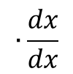

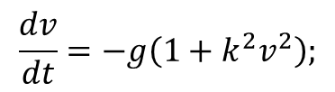
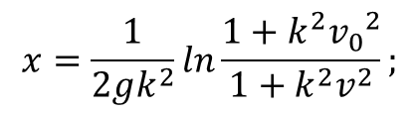
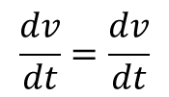



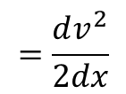
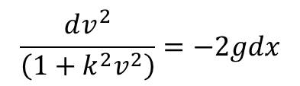
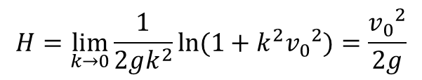
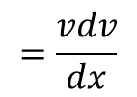


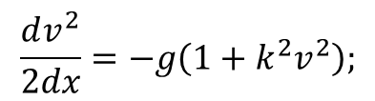
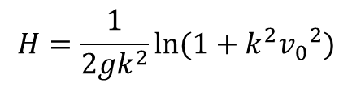
Динамика точки в инерциальной системе отсчета.
МГТУ им. Н.Э. Баумана
Для нахождения высоты подъема точки, найдем зависимость ее скорости от координаты.
$$\frac{dv}{dt}=−g\left(1+k^{2}v^{2}\right);$$
Сделаем замену переменных:
$$v$$
$$=$$
$$\frac{dv}{dt}=\frac{dv}{dt}$$
$$∙\frac{dx}{dx}$$
$$=\frac{vdv}{dx}$$
$$=\frac{dv^{2}}{2dx}$$
$$\frac{dv^{2}}{2dx}=−g\left(1+k^{2}v^{2}\right);$$
$$\frac{dv^{2}}{\left(1+k^{2}v^{2}\right)}=−2gdx$$
$${∙k}^{2}$$
$${∙k}^{2}$$
$$\ln\left(1+k^{2}v^{2}\right)=−2gxk^{2}+C_{2}$$
Н.У.:
$$t=0, x=0, v=v_{0}$$
$$x=\frac{1}{2gk^{2}}ln\frac{1+k^{2}{v_{0}}^{2}}{1+k^{2}v^{2}};$$
$$H=\frac{1}{2gk^{2}}ln⁡(1+k^{2}{v_{0}}^{2})$$
$C_{2}=$ $\ln\left(1+k^{2}{v_{0}}^{2}\right);$
$$H=\lim_{k→0}{\frac{1}{2gk^{2}}ln⁡(1+k^{2}{v_{0}}^{2})}=\frac{{v_{0}}^{2}}{2g}$$
При отсутствии сопротивления воздуха:

Slide 5


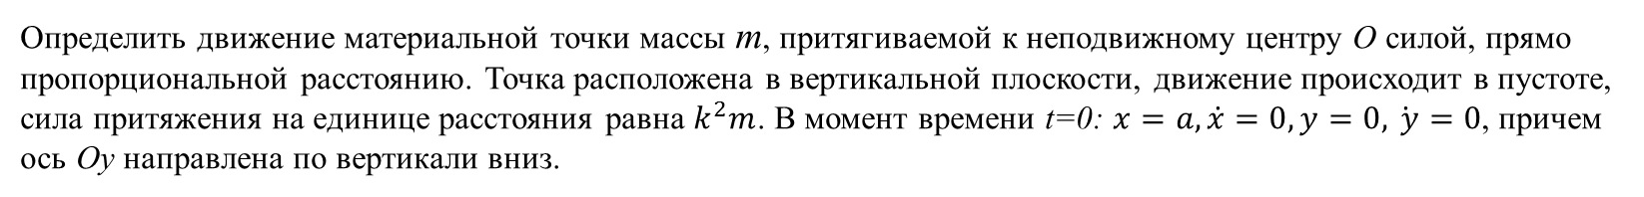



















Динамика точки в инерциальной системе отсчета.
МГТУ им. Н.Э. Баумана
Определить движение материальной точки массы m, притягиваемой к неподвижному центру О силой, прямо пропорциональной расстоянию. Точка расположена в вертикальной плоскости, движение происходит в пустоте, сила притяжения на единице расстояния равна $k^{2}m$. В момент времени t=0: $x=a, \dot{x}=0, y=0,\dot{ y}=0$, причем ось Оy направлена по вертикали вниз.
Решение.
$$m\overline{a}=m\overline{g}+\overline{F}$$
O
$$a$$
$$x$$
$$α$$
$$x: m\ddot{x}=−Fcosα$$
$$=−k^{2}mOMcosα$$
$$=−k^{2}mx$$
$$\overline{F}$$
$$y: m\ddot{y}=mg−Fsinα=mg=−k^{2}my$$
M
$$\ddot{x}+k^{2}x=0$$
$$\ddot{y}+k^{2}y=g$$
$$\overline{v}$$
$$m\overline{g}$$
Характеристическое уравнение:
$$λ^{2}+k^{2}=0;$$
$$λ_{1,2}=±ik.$$
$$y$$
$$x\left(t\right)=C_{1}coskt+C_{2}sinkt$$
Н.У.:
$$x\left(0\right)=a; \dot{x}\left(0\right)=0 ;$$
$$a=C_{1};$$
$\dot{x}=−kC_{1}sinkt+{kC}_{2}coskt$;
$$C_{2}=0.$$
$$x\left(t\right)=acoskt$$

Slide 6






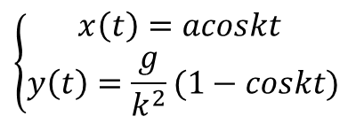









Динамика точки в инерциальной системе отсчета.
МГТУ им. Н.Э. Баумана
Уравнения движения точки:
$$\ddot{y}+k^{2}y=g$$
$$y_{он}=y_{оо}+y_{чн}$$
$$\left\{\begin{aligned}x\left(t\right)=acoskt \\ y\left(t\right)=\frac{g}{k^{2}}(1−coskt)\end{aligned}\right.$$
Характеристическое уравнение:
$$λ^{2}+k^{2}=0;$$
$$λ_{1,2}=±ik.$$
Уравнение траектории:
$$y_{oo}=C_{3}coskt+C_{4}sinkt$$
$$y\left(x\right)=\frac{g}{k^{2}}\left(1−\frac{x}{a}\right); −a≤x≤a.$$
$$y_{чн}=A$$
$$k^{2}A=g$$
$$⇒ A=\frac{g}{k^{2}}$$
$$y_{он}=C_{3}coskt+C_{4}sinkt+\frac{g}{k^{2}}$$
Н.У.:
$$y\left(0\right)=0, \dot{y}(0)=0$$
$$C_{3}=−\frac{g}{k^{2}}$$
$\dot{y}=−kC_{3}sinkt+{kC}_{4}coskt$;
$$C_{4}=0.$$
$$y\left(t\right)=\frac{g}{k^{2}}(1−coskt)$$

Slide 7
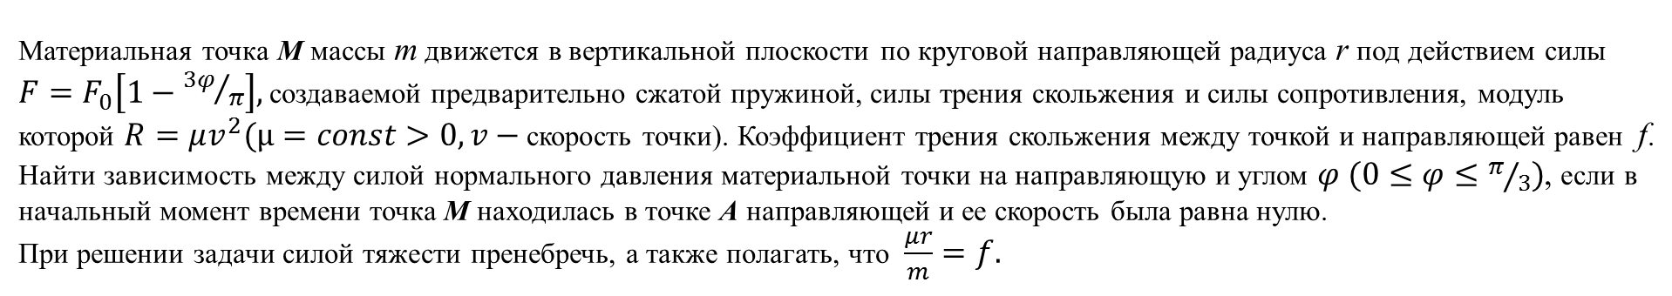



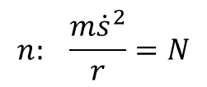
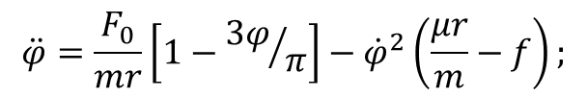
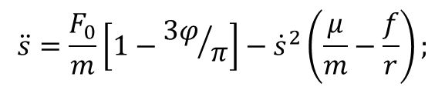







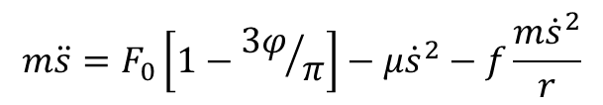
Динамика точки в инерциальной системе отсчета.
МГТУ им. Н.Э. Баумана
Материальная точка М массы m движется в вертикальной плоскости по круговой направляющей радиуса r под действием силы $F=F_{0}\left[1−{3φ}/π\right],$создаваемой предварительно сжатой пружиной, силы трения скольжения и силы сопротивления, модуль которой $R=μv^{2}(μ=const>0, v−$ скорость точки). Коэффициент трения скольжения между точкой и направляющей равен f.
Найти зависимость между силой нормального давления материальной точки на направляющую и углом $φ (0≤φ≤π/3)$, если в начальный момент времени точка М находилась в точке А направляющей и ее скорость была равна нулю.
При решении задачи силой тяжести пренебречь, а также полагать, что $\frac{μr}{m}=f.$
Решение:
$$m\overline{a}=\overline{F}+\overline{R}+{\overline{F}}_{тр}+\overline{N}$$
$$φ$$
$$τ: m\ddot{s}=F−R−F_{тр}$$
$$\overline{N}$$
$$n: \frac{m{\dot{s}}^{2}}{r}=N$$
r
$$\overline{F}$$
M
$${\overline{F}}_{тр}$$
$$F_{тр}=fN$$
$$\overline{R }$$
$$m\ddot{s}=F_{0}\left[1−{3φ}/π\right]−μ{\dot{s}}^{2}−f\frac{m{\dot{s}}^{2}}{r}$$
A
$$s(t)$$
$$\ddot{s}=\frac{F_{0}}{m}\left[1−{3φ}/π\right]−{\dot{s}}^{2}\left(\frac{μ}{m}−\frac{f}{r}\right);$$
$$s=rφ$$
$$\ddot{φ}=\frac{F_{0}}{mr}\left[1−{3φ}/π\right]−{\dot{φ}}^{2}\left(\frac{μr}{m}−f\right);$$

Slide 8
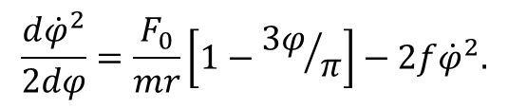

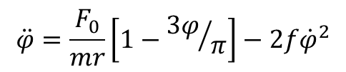
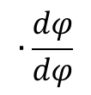

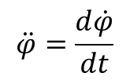
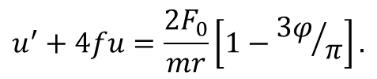
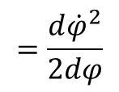

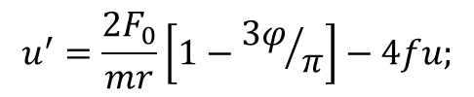
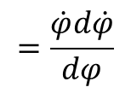

Динамика точки в инерциальной системе отсчета.
МГТУ им. Н.Э. Баумана
$$\ddot{φ}=\frac{F_{0}}{mr}\left[1−{3φ}/π\right]−2f{\dot{φ}}^{2}$$
Сделаем замену переменных:
$$\ddot{φ}=\frac{d\dot{φ}}{dt}$$
$$∙\frac{dφ}{dφ}$$
$$=\frac{\dot{φ}d\dot{φ}}{dφ}$$
$$=\frac{d{\dot{φ}}^{2}}{2dφ}$$
$$\frac{d{\dot{φ}}^{2}}{2dφ}=\frac{F_{0}}{mr}\left[1−{3φ}/π\right]−2f{\dot{φ}}^{2}.$$
Обозначим: ${\dot{φ}}^{2}=u, \frac{d{\dot{φ}}^{2}}{dφ}=u^{′}, тогда:$
$$u^{′}=\frac{{2F}_{0}}{mr}\left[1−{3φ}/π\right]−4fu;$$
$$u^{′}+4fu=\frac{{2F}_{0}}{mr}\left[1−{3φ}/π\right].$$
$$u_{он}=u_{оо}+u_{чн}$$
Характеристическое уравнение:
$$λ+4f=0;$$
$$λ=−4f.$$
$$u_{оо}=Ce^{−4fφ}$$

Slide 9
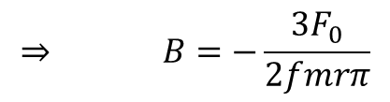


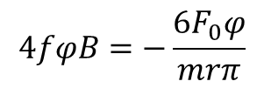

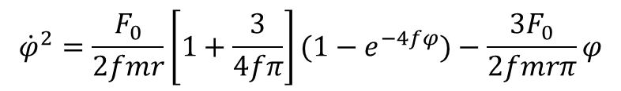
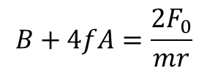
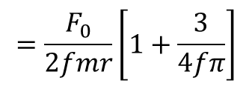






Динамика точки в инерциальной системе отсчета.
МГТУ им. Н.Э. Баумана
$$u_{чн}=A+Bφ$$
Подставляем это решение в уравнение:
$$u^{′}+4fu=\frac{{2F}_{0}}{mr}\left[1−{3φ}/π\right].$$
$$B+4fA+4fφB=\frac{{2F}_{0}}{mr}−\frac{6F_{0}φ}{mrπ}$$
$$B+4fA=\frac{{2F}_{0}}{mr}$$
$$4fφB=−\frac{6F_{0}φ}{mrπ}$$
$$⇒ B=−\frac{3F_{0}}{2fmrπ}$$
$$A=\frac{F_{0}}{2fmr}−\frac{B}{4f}$$
$$=\frac{F_{0}}{2fmr}+\frac{3F_{0}φ}{8f^{2}mrπ}$$
$$=\frac{F_{0}}{2fmr}\left[1+\frac{3}{4fπ}\right]$$
$$u\left(φ\right)=Ce^{−4fφ}+A+Bφ$$
Н.У.:
$$t=0 φ=0, \dot{φ}=0 ⇒ u=0$$
$$⇒ 0=C+A$$
$$⇒ C=−A$$
$${\dot{φ}}^{2}={\frac{F_{0}}{2fmr}\left[1+\frac{3}{4fπ}\right](1−e}^{−4fφ})−\frac{3F_{0}}{2fmrπ}φ$$

Slide 10



Динамика точки в инерциальной системе отсчета.
МГТУ им. Н.Э. Баумана
$${\dot{φ}}^{2}(φ)={\frac{F_{0}}{2fmr}\left[1+\frac{3}{4fπ}\right](1−e}^{−4fφ})−\frac{3F_{0}}{2fmrπ}φ$$
Из уравнения проекции на нормаль:
$$n: \frac{m{\dot{s}}^{2}}{r}=N$$
$$N\left(φ\right)=mr{\dot{φ}}^{2}={\frac{F_{0}}{2f}\left[1+\frac{3}{4fπ}\right](1−e}^{−4fφ})−\frac{3F_{0}}{2fπ}φ$$

